Slide 1
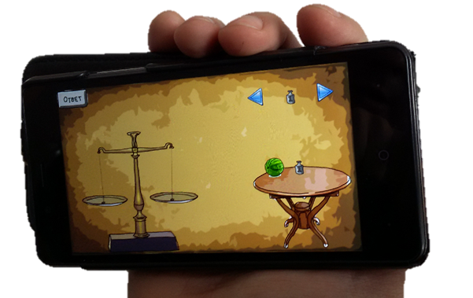
Государственное бюджетное общеобразовательное учреждение
школа № 690 Невского района Санкт-Петербурга
ИННОВАЦИОННЫЙ ПРОДУКТ
«мобильное приложение по физике
под ОС Андроид»
VIII конкурс инновационных образовательных продуктов «Образовательные инновации Невского района
Санкт-Петербурга», 2018

Slide 2
ЦЕЛИ И ЗАДАЧИ
Цель работы:
Спроектировать и реализовать мобильное приложение по физике на платформе ОС Android.
Задачи:
выявить специфику процесса разработки мобильных приложений;
дать обоснование созданию мобильного приложения и изучить этапы его создания;
разработать проект мобильного приложения под ОС Android;
освоить современный язык программирования, который применяется для разработки мобильных приложений под Android.

Slide 3
ТРЕБОВАНИЯ К ПРОГРАММЕ
операционная система Android 2.1 и выше;
20Mb память на устройстве или SD-Карте;
- разрешение дисплея 480х320 и выше;
- 128 Mb оперативной памяти и выше;
- процессор armv5 или armv7 с тактовой частотой 300 МГц и выше;
- видео чип с тактовой частотой 100 МГЦ и выше;
- поддержка установки приложений из неизвестных источников.

Slide 4
СРЕДСТВА

Slide 5
Процесс разработки мобильного приложения
1.Разработка технического задания (ТЗ):
- получение ТЗ.
2.Подготовительный этап:
- сбор информации;
- выбор объектного построения программы;
- разработка общей методики создания продукта.
3.Основной этап:
- разработка основного алгоритма;
- создание интерфейса;
- отладка.
4.Завершающий этап:
- подготовка технической документации;
- сдача продукта.

Slide 6
ТЕСТИРОВАНИЕ
Главное меню.
Выбор одного из трех физических симуляторов. Далее запускается сам симулятор, где и начинается работа с данной программой.

Slide 7
эффекты
доступность обучения, рамки учебного процесса с помощью мобильного приложения расширяются за пределы стен учебного заведения;
индивидуализация обучения, позволяет учитывать индивидуальные особенности обучающихся и способствует осознанию обучающимися своих сильных и слабых возможностей обучения;
наглядность обучения, позволяет активно использовать интерактивные и имитационные наглядные пособия;
усиление мотивации к обучению, за счет повышения интереса к содержанию учебных тем по предмету физика и возможности обучающегося реализовать творческий подход к решаемым теоретическим и практическим задачам;

Slide 8
сложности
Виды рисков | Как могут проявиться при внедрении продукта? | Возможные способы решения возникающих проблем
Сложности административно-организационного характера | Существует запрет на использование смартфонов во время учебного процесса | Убедить как преподавателей, так и администрацию учебных заведений, что данная форма обучения способствует оптимизации учебного процесса, т. к. выполнение заданий проходит на устройствах (телефоны) для использования в учебной аудитории, поскольку все мобильные устройства выполняют роль электронного учителя
Преподаватели не владеют (в отличие от учеников) соответствующим уровнем ИКТ- компетенции | Не умеют внедрять традиционную форму задания в основу мобильных технологий | Учиться использовать уже существующие учебные приложения для мобильных устройств, обеспечивать интерактивную поддержку учебного процесса, развивать свою ИКТ- компетенцию в этой сфере как в очном обучении. Так и в дистанционной форме.
Недостаточно готовых обучающих мобильных ресурсов и программ для школьников различных уровней подготовки | Применяет только традиционные формы и методы обучения | Использование готовых ЦОР, обучение разработкам мультимедийных образовательных ресурсов.

Slide 9
СПАСИБО
ЗА ВНИМАНИЕ!

